Slide 1
МБОУ «Гимназия №5» г.Северобайкальск
Кабинет географии

Slide 2
Зав. кабинетом
Учитель географии первой квалификационной категории
Образование
Братский государственный педагогический колледж №1;
Восточно-Сибирская академия культуры и искусств г.Улан-Удэ
Стаж: 14 лет
Фролова
Наталья Валерьевна

Slide 3
Вдоль задней стены кабинета установлены секционные шкафы для хранения учебного оборудования, книг, журналов.
На стенах размещены стенд для сменной информации, географические карты, портреты исследователей – географов.
Кабинет рассчитан на класс до 30 учащихся.
Лаборантское помещение предназначено для хранения учебного оборудования, подбора карт, таблиц и для подготовки к занятиям.

Slide 4
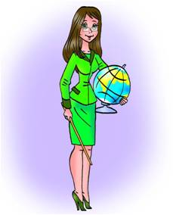
Рабочее место учителя

Slide 5
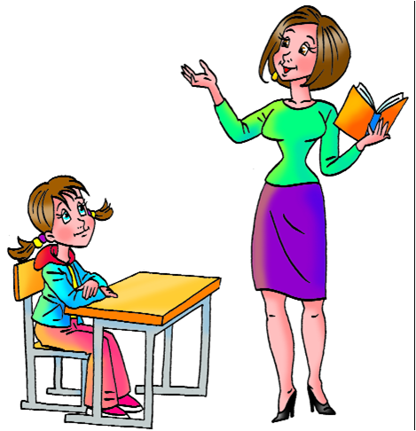
Рабочее место ученика

Slide 6
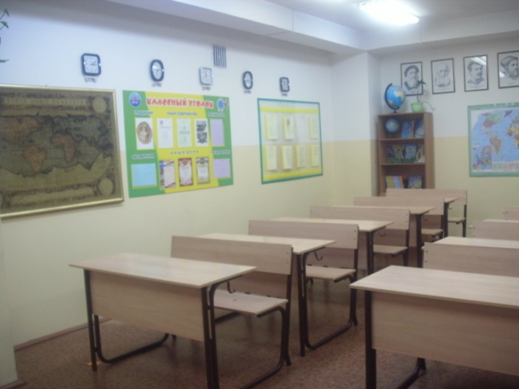
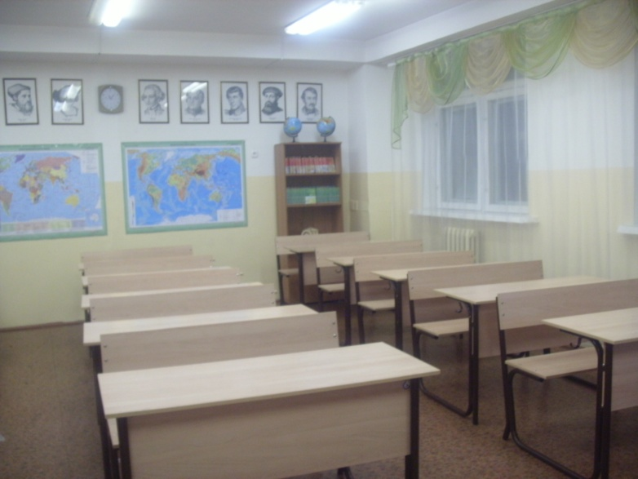
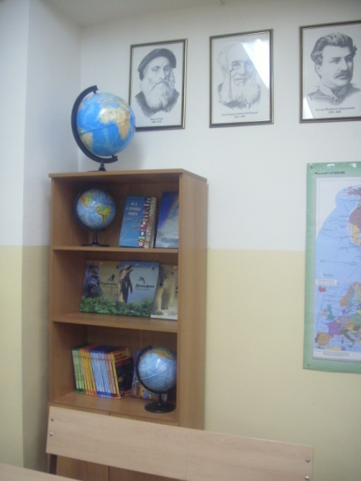
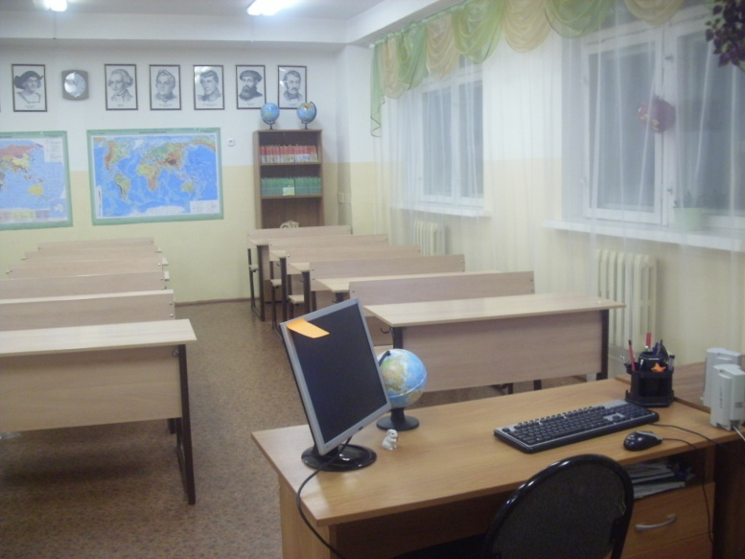
Интерьер кабинета

Slide 7
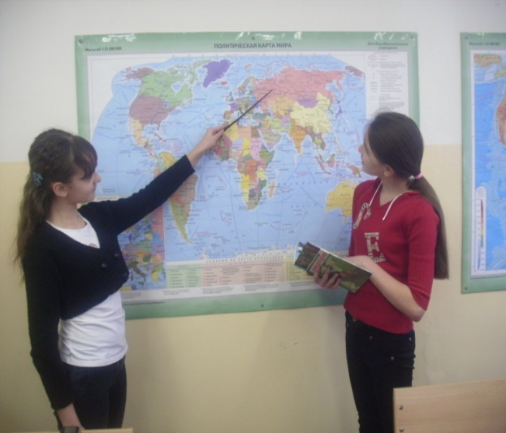
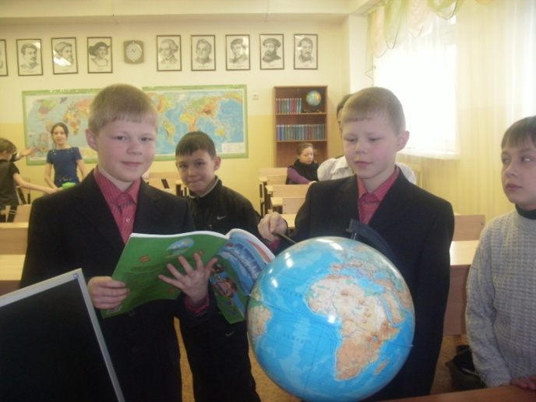
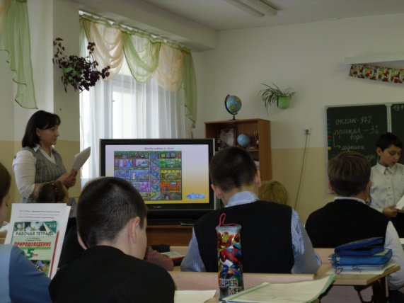
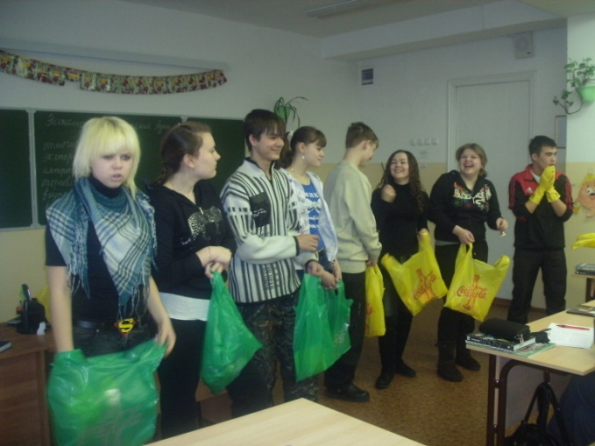
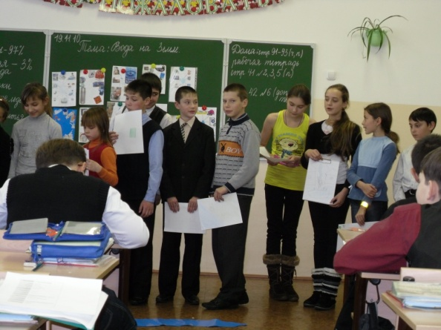
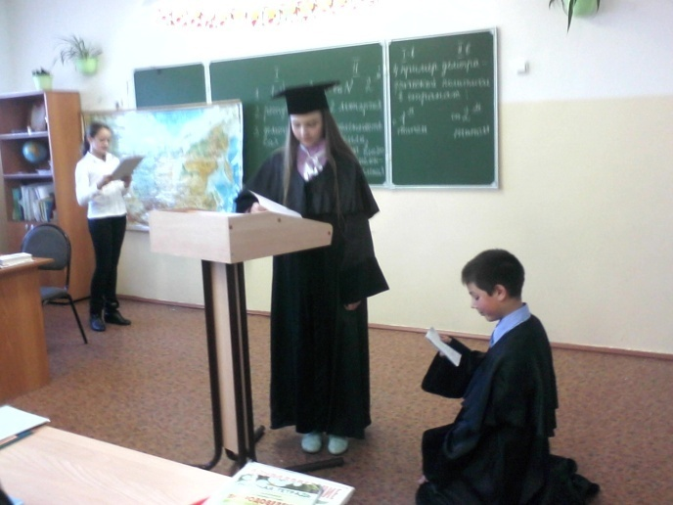
Уроки географии

Slide 8
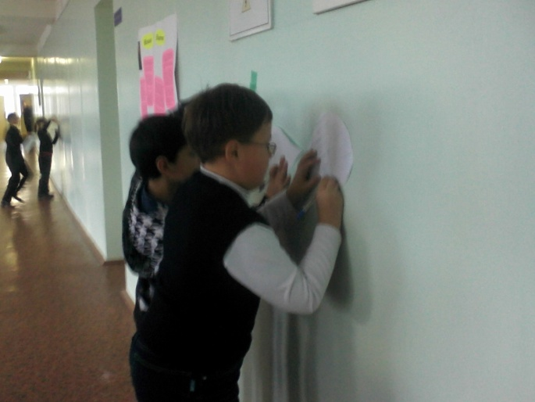
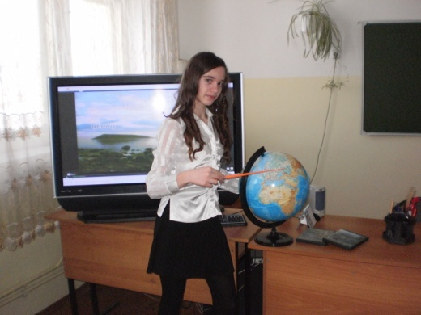
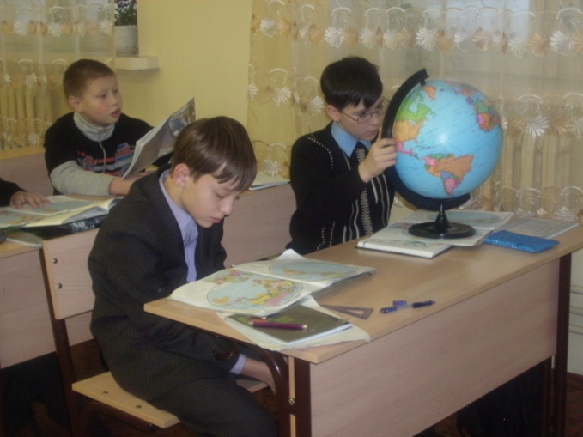
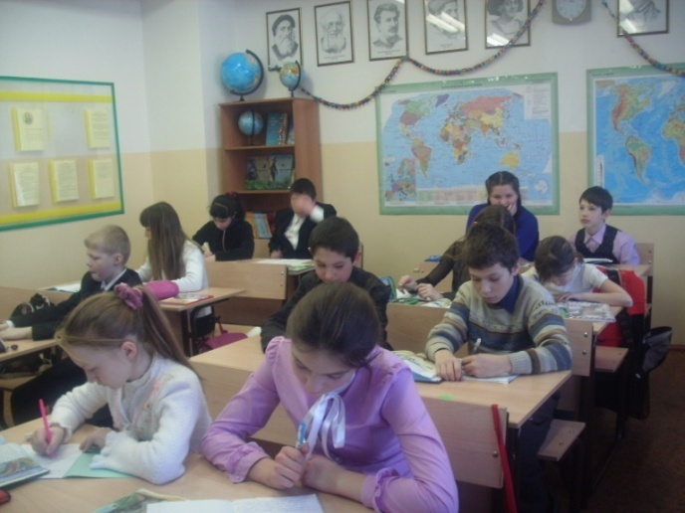
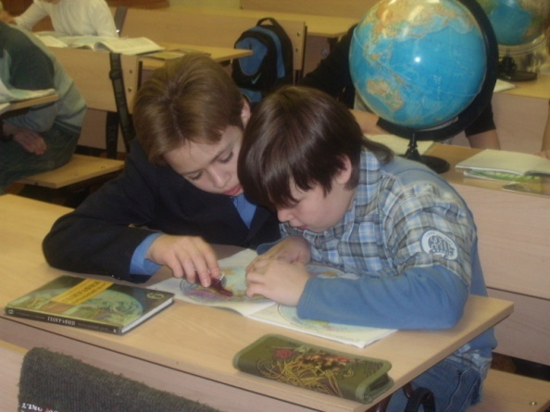
Уроки географии

Slide 9
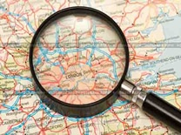
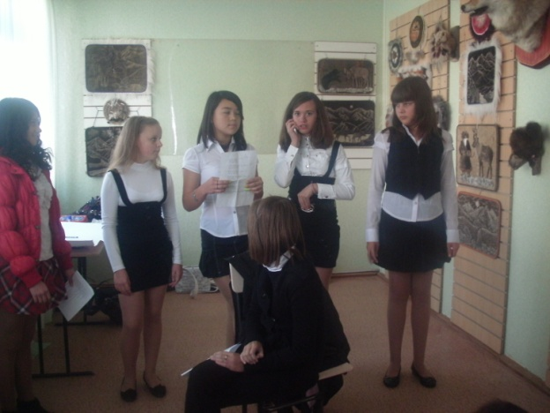
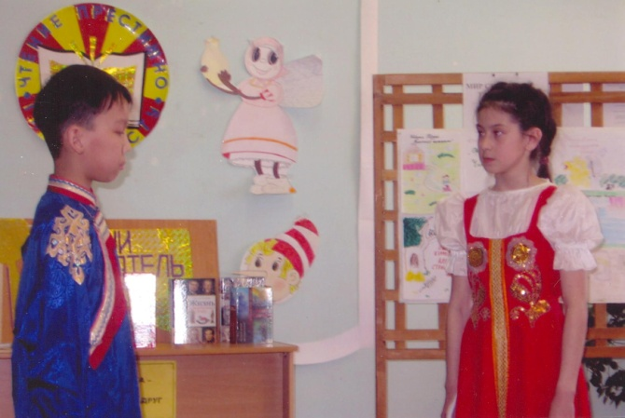
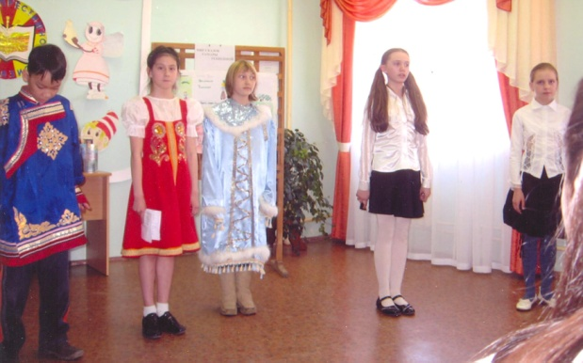
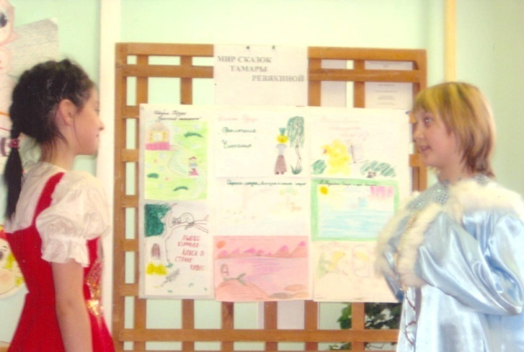
Уроки краеведения

